Slide 1



INVESTICE DO ROZVOJE VZDĚLÁVÁNÍ
Nové modulové výukové a inovativní programy - zvýšení kvality ve vzdělávání
CZ.1.07/1.1.10/01.0063
Tento projekt je spolufinancován Evropským sociálním fondem a státním rozpočtem ČR

Slide 2
Zoner Callisto - výplň
Informatika 7. ročník
Mgr. Marcela Kubátová

Slide 3
Výplň objektu:
Najdeme v Galerii.
Výplň můžeme použít u uzavřených objektů.
Druhy výplně:
jednobarevná, lineární, kónická, kruhová, obdélníková, křížová, přizpůsobivá, bitmapová (fraktál, ze souboru)

Slide 4
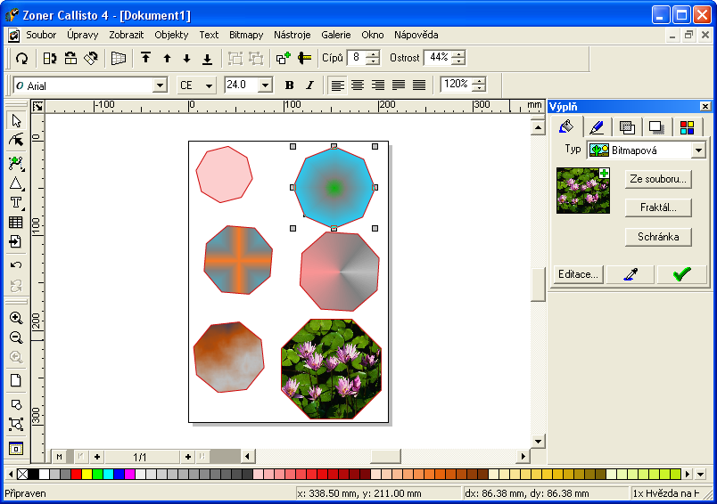
Ukázky výplní:
jednobarevná
přizpůsobivá
křížová
kónická
fraktál
ze souboru

Slide 5
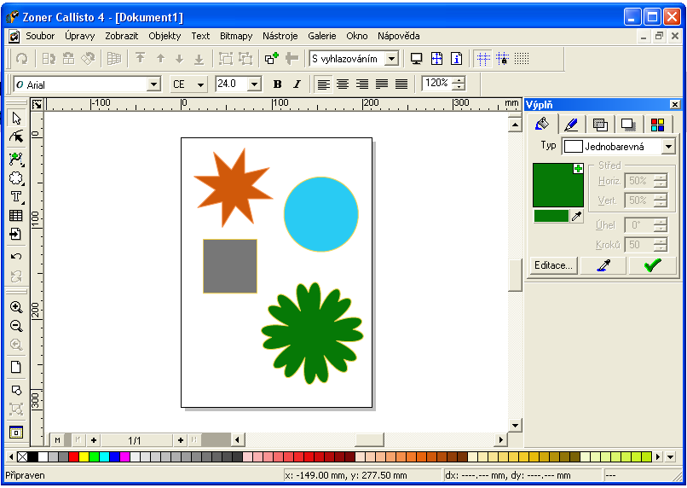
Jednobarevná výplň:
Barvu čáry volíme levým tlačítkem, barvu výplně volíme pravým tlačítkem myši. Nebo pracujeme v Galerii, v záložce Výplň.

Slide 6
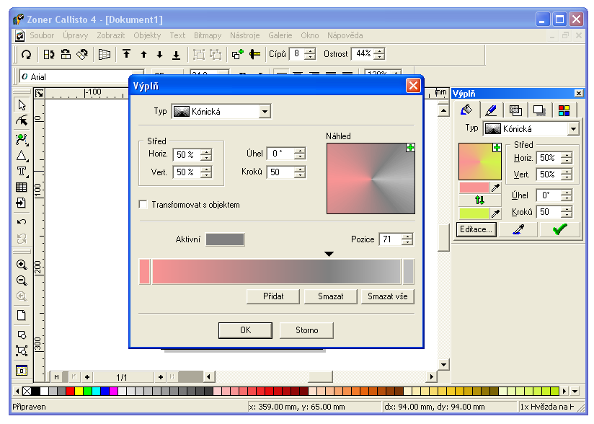
Kónická výplň:
Nastavení barev:
tlačítko Použít
přidávání dalších barev

Slide 7
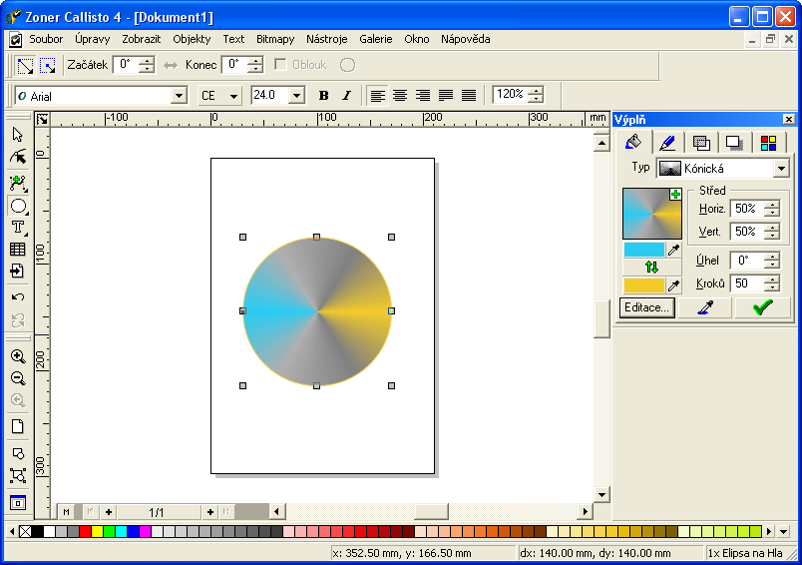

Slide 8
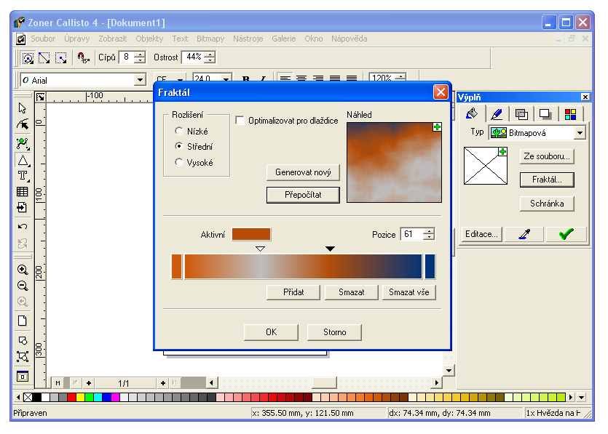
Fraktál:
Výplň – bitmapová – fraktál.
Podobně mícháme barvy.
Necháme si namíchat nový, pokud nám nevyhovuje.

Slide 9
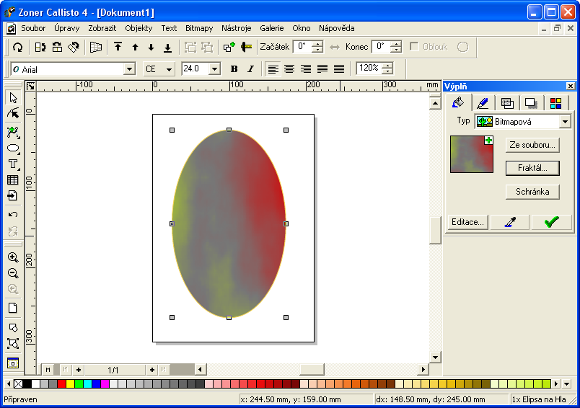

Slide 10
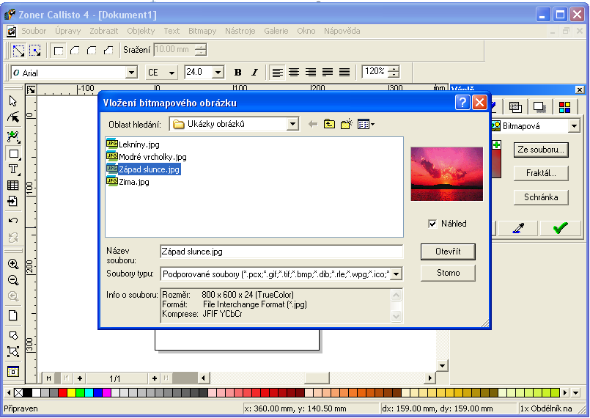
Výplň ze souboru:
Do objektu vložíme fotografii, kterou máme uloženu.
Výplň – bitmapová – Ze souboru

Slide 11
